Slide 1
Visualización exploratoria en Python
Sesión 3 · Lunes 9 de noviembre de 2026
15:30–17:00 · Santiago Quintana

Slide 2
Agenda
45 min · Teoría y demo
45 min · Taller: ¿qué determina la propina?
Datos: tips · penguins

Slide 3
¿Qué pregunta responde cada gráfico?
Primero la pregunta, después el gráfico
Pregunta | Gráfico | Evitar
¿Cómo se distribuye una variable? | Histograma, boxplot | Barras de cada valor
¿Cuántos hay de cada categoría? | Barras | Pie con más de 4 categorías
¿Cambia entre grupos? | Boxplot, violin | Comparar solo promedios
¿Cómo se componen los grupos? | Barras apiladas | Tablas largas
¿Se relacionan dos variables? | Scatter | Unir puntos con líneas sin orden
¿Cómo se relacionan muchas? | Mapa de calor, pairplot | Muchos scatter sueltos

Slide 4
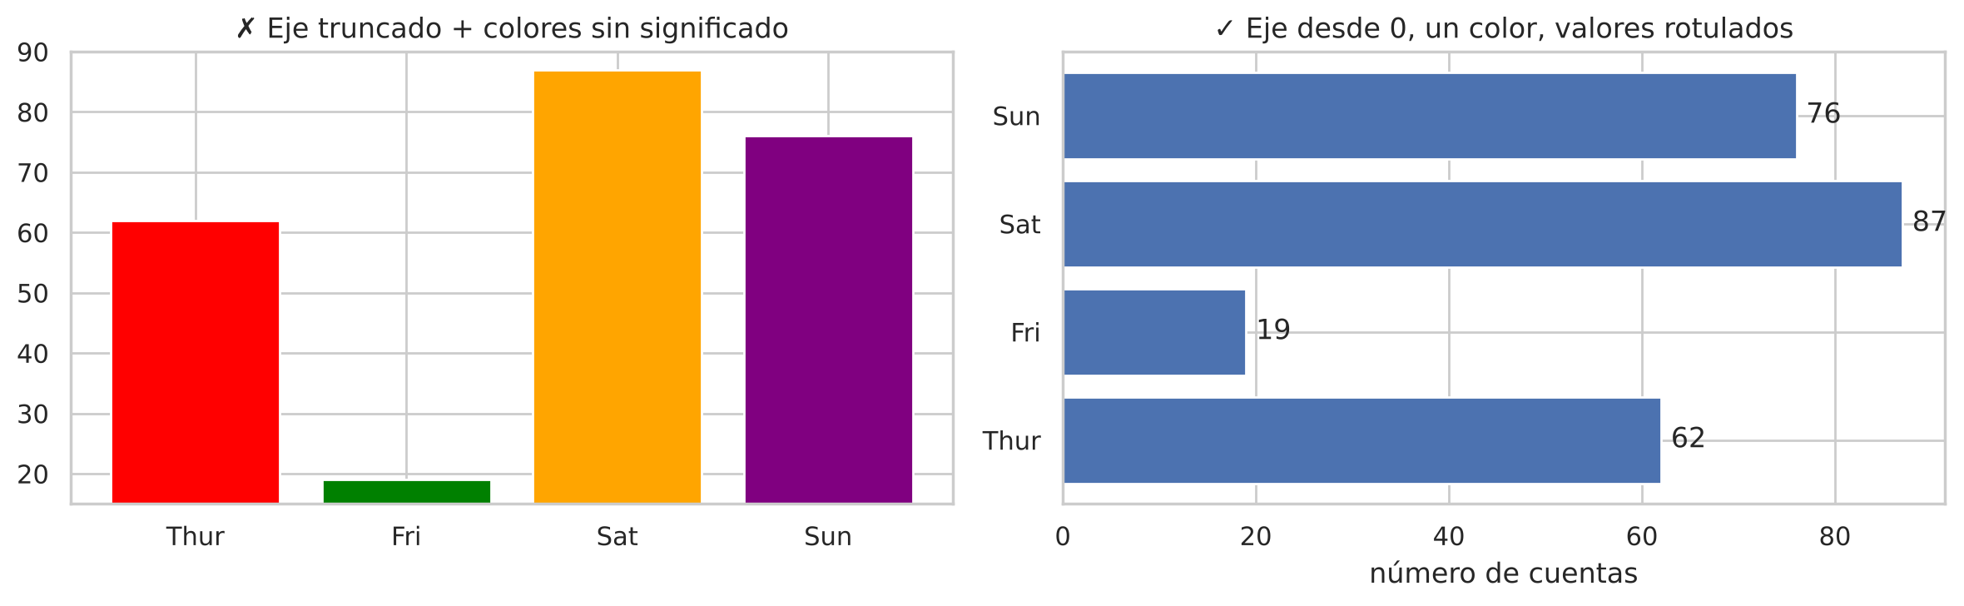
El mismo dato, dos lecturas
Cuentas por día en tips
Eje desde 0, un color con significado y valores rotulados.

Slide 5
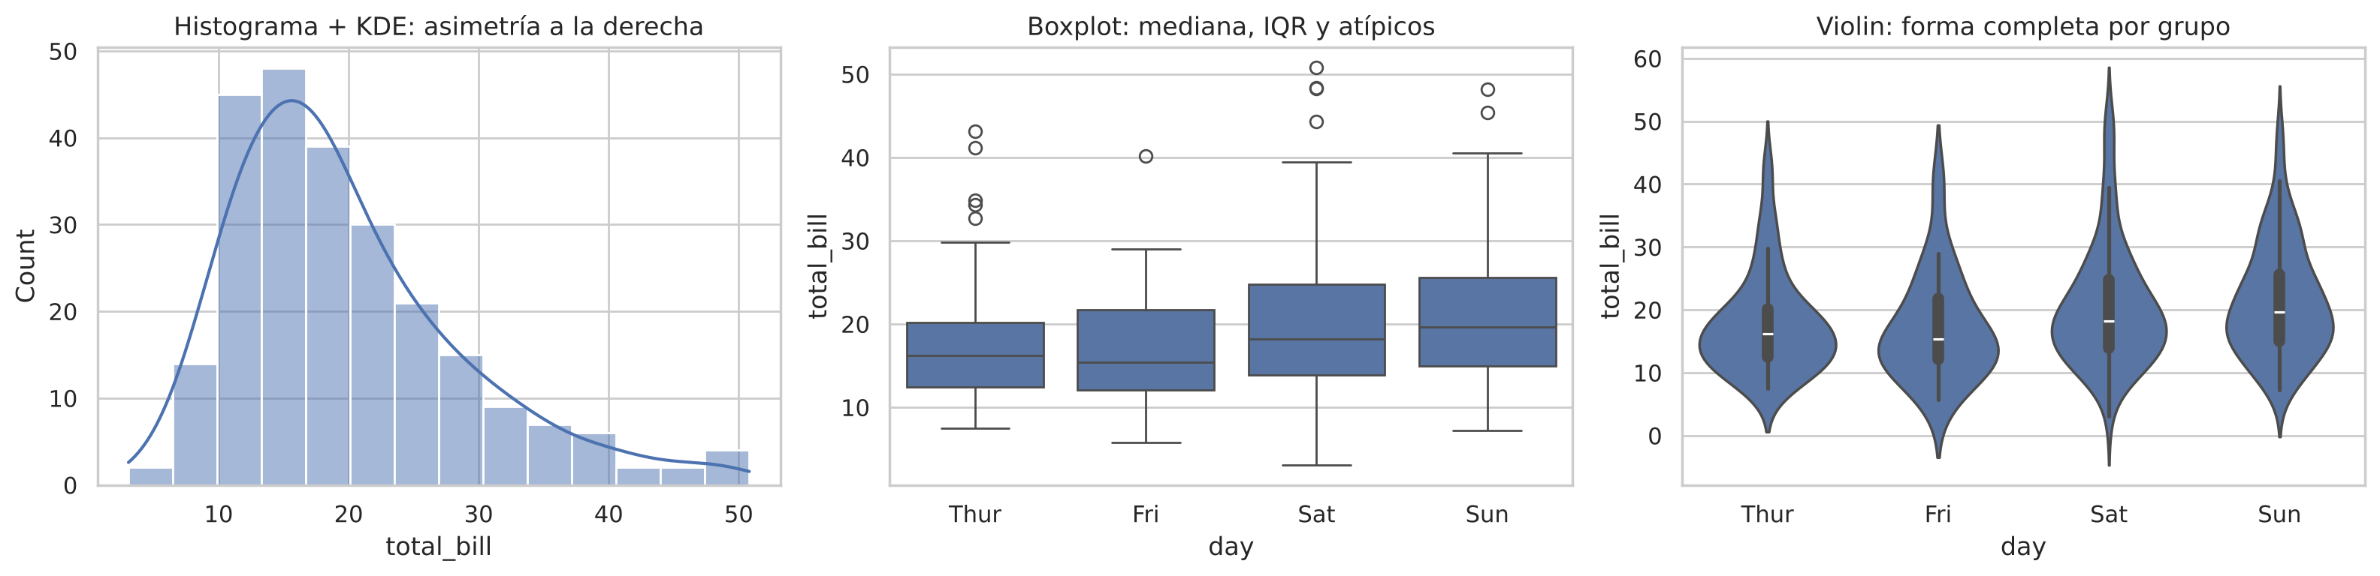
Distribuciones: ver la forma
total_bill en tips
La mayoría de las cuentas están entre 10 y 25 USD, con algunas muy altas. El boxplot resume; el violin muestra la forma.

Slide 6
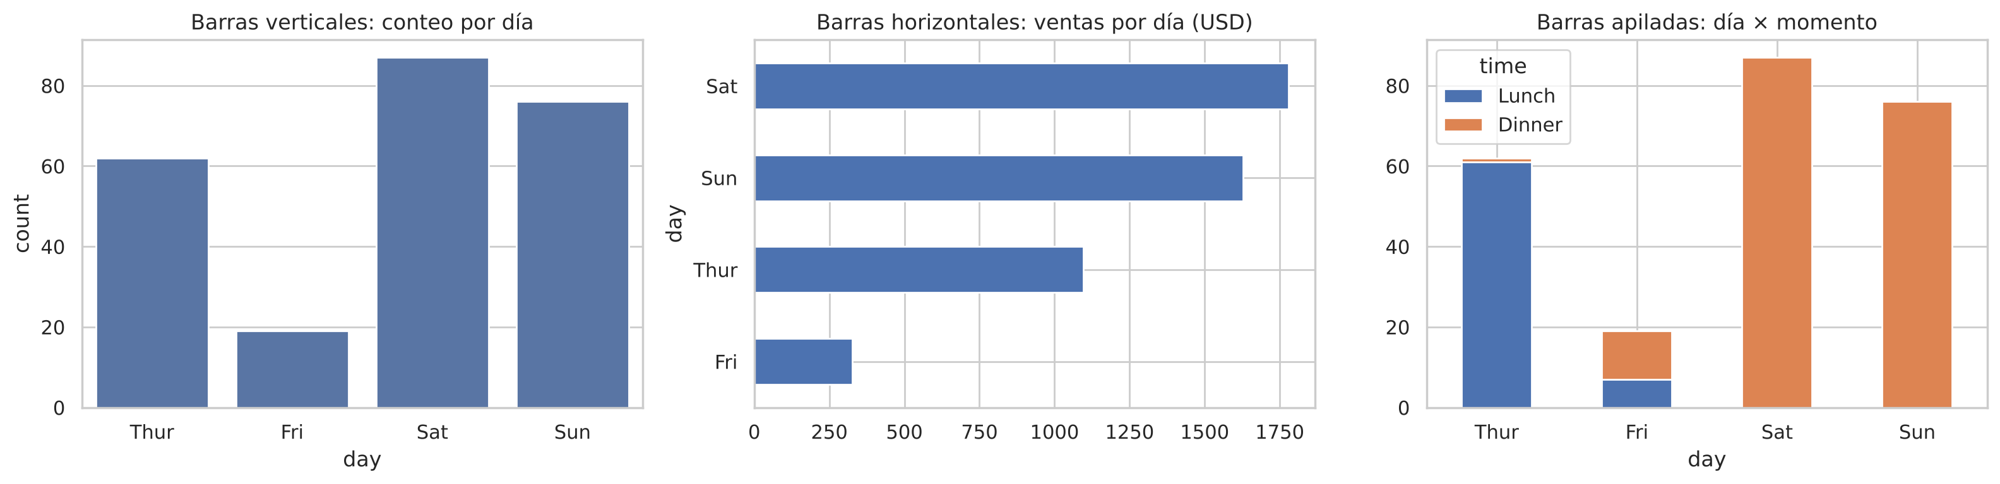
Categorías: barras para comparar
Conteos, ventas y composición por día
El pie solo con pocas categorías (fumador sí/no).

Slide 7
Correlación: ¿se mueven juntas?
Un número entre −1 y 1
≈ 1
≈ 0
≈ −1
cuando una sube, la otra sube
no hay relación en línea recta
cuando una sube, la otra baja
Aleta y masa de los pingüinos: 0,87. Correlación no es causalidad.

Slide 8
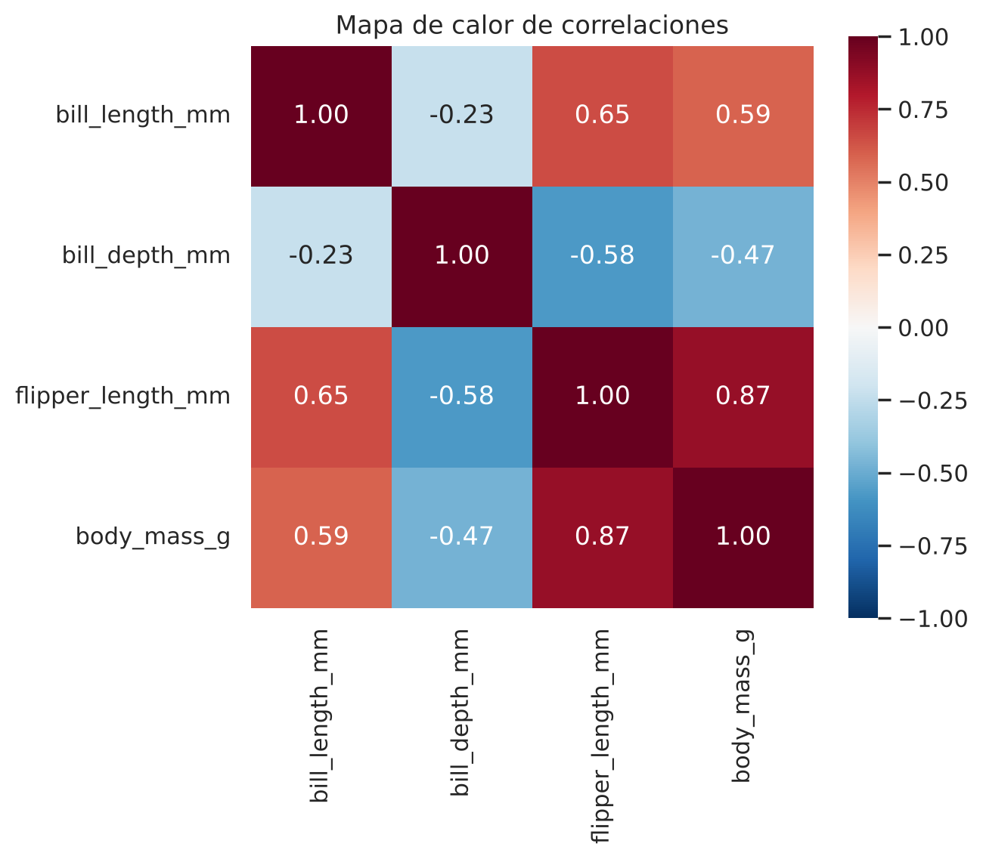
Mapa de calor de correlaciones
Todas las parejas en un solo gráfico
Rojo: relación positiva
Azul: relación negativa
Aleta y masa: 0,87
Los pingüinos con aletas largas pesan más

Slide 9
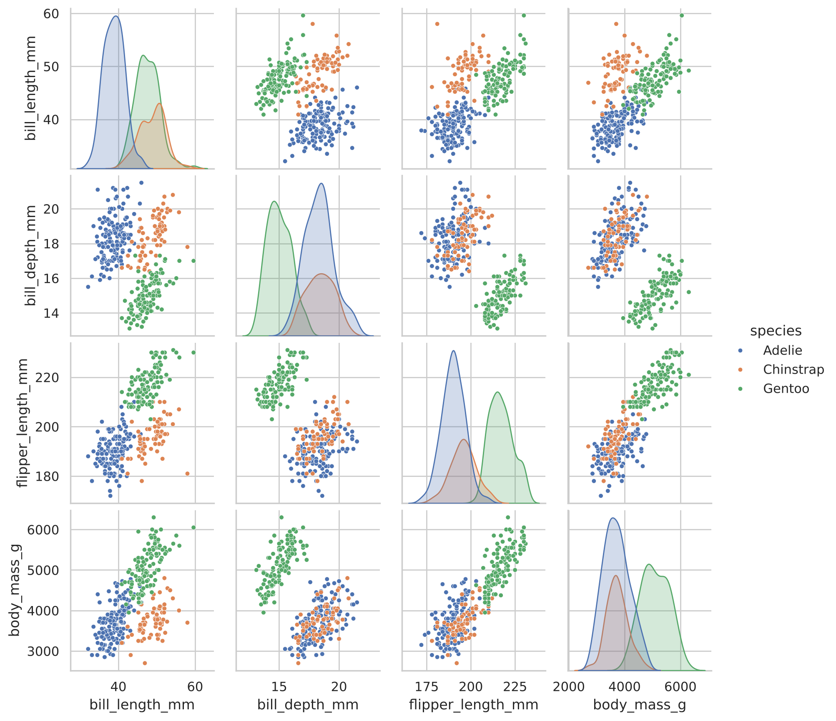
Pairplot: todas las parejas a la vez
sns.pairplot con color por especie
Diagonal: distribución de cada variable
Fuera de la diagonal: un scatter por pareja
El color muestra que muchas nubes son 3 grupos

Slide 10
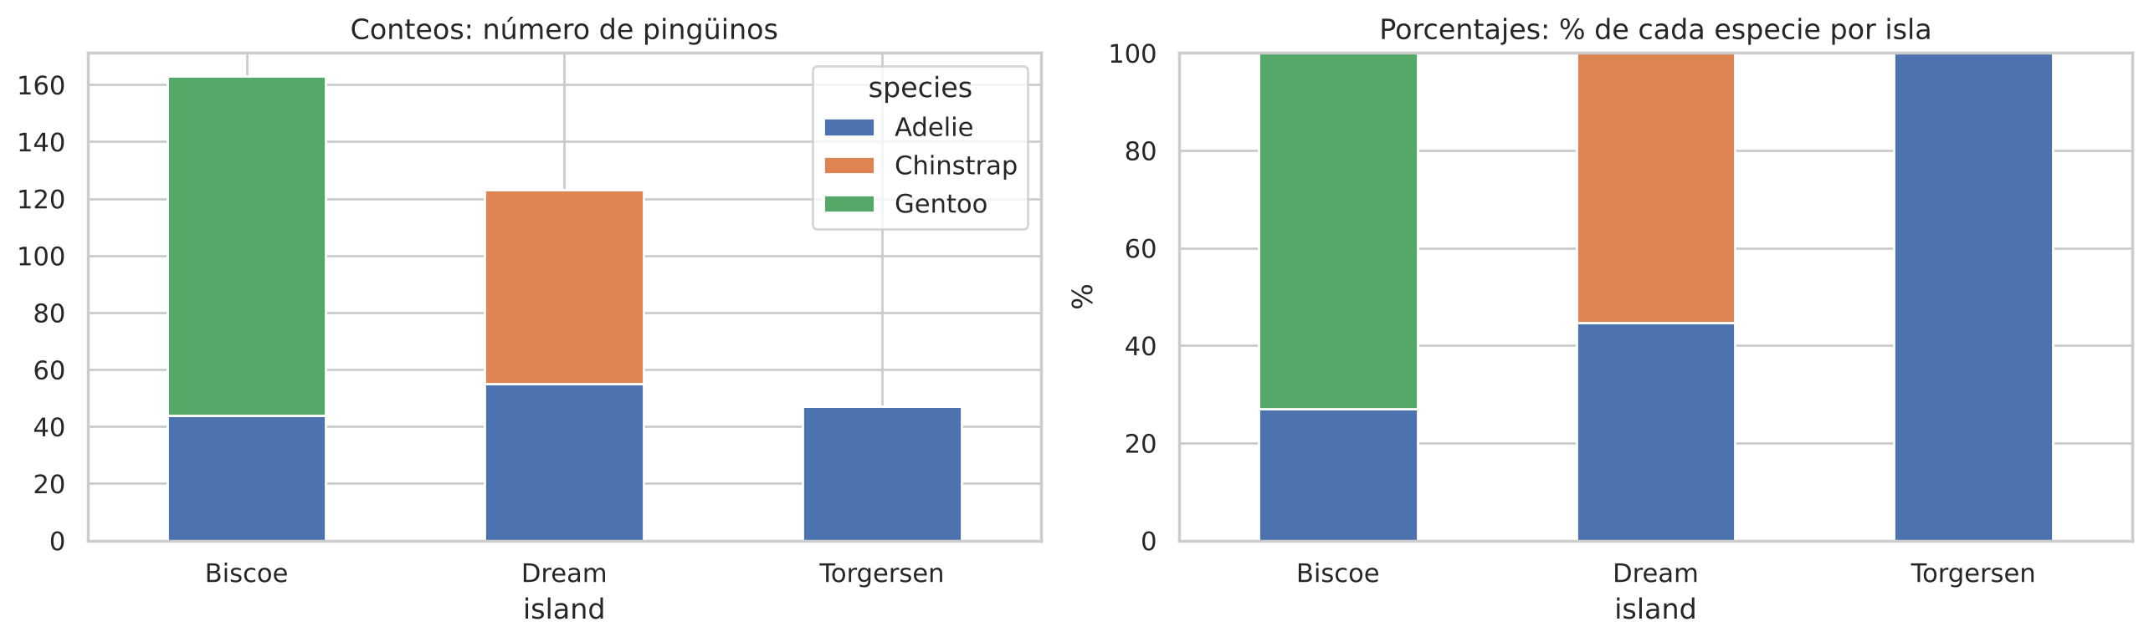
Conteos vs porcentajes
Especies por isla en penguins
Conteos: ¿dónde hay más? Porcentajes: ¿qué tan común es cada especie en cada isla?

Slide 11
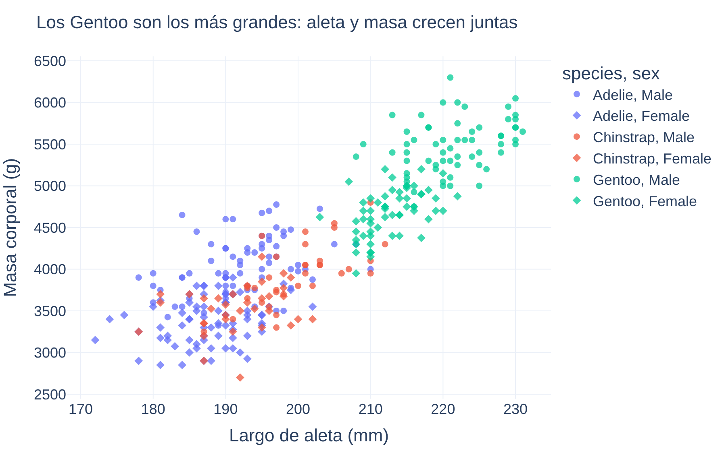
Gráficos interactivos y hallazgos
Plotly Express
Pasar el mouse, hacer zoom y filtrar con la leyenda
Un buen hallazgo es concreto y tiene un número
El título del gráfico puede ser el hallazgo
Correlación no es causalidad

Slide 12
Taller · 45 min
S3_taller_estudiantes.ipynb · tips
1–3 · Distribución del % de propina
4–5 · Barras y scatter
6–7 · Mapa de calor y pairplot
8 · Gráfico interactivo + 3 hallazgos

Slide 13

¡Gracias!
Síguenos: EdcoUniandes
Calle 19 Bis # 1 – 67, Bloque ÑL
PBX (+601) 332 4363
WhatsApp: 312 410 4951

